Slide 1
Welkom!
Periode 1, lesweek 8

Slide 2
Programma
IBS-rooster doornemen
Analyseer jouw gedrag in de groep
Invullijst dromen, durven, doen
Individuele gesprekken
30 oktober – Portfolio (6 leerarrangementen + 2x feedback op niveau van begripsvorming)
31 oktober – Verhalencafé (presenteren)

Slide 3
IBS-rooster

Slide 4
Analyseer jouw gedrag in de groep
Geef een samenvatting van deze opdracht in je wix-portfolio:
Wat heb je geleerd over jouw gedrag in de groep?
Wat zijn jouw twee verbeterpunten voor de volgende periode?
Hoe ga je daaraan werken?
Formulier staat op de L&O Wiki

Slide 5
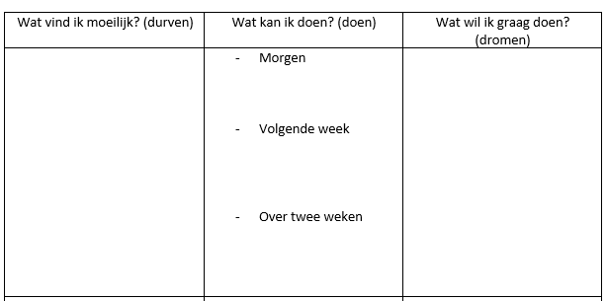
Invullijst dromen, durven, doen
Notes:
Durven: De jongeren schrijven op de lijst in de linkerkolom voor zichzelf op wat ze moeilijk vinden als het over hun opleiding gaat. Bijvoorbeeld: ‘Ik vind het moeilijk om mijn huiswerk te plannen.’ Of: ‘Ik vind het moeilijk om mijn huiswerk te maken.’ Of: ‘Ik vind het moeilijk om op tijd op school te komen.’ Of: ‘Ik vind het moeilijk om mijn spullen op orde te hebben.’
Dromen: De jongeren bekijken wat ze hebben opgeschreven en schrijven dan in de rechterkolom op wat ze graag zouden willen. Bijvoorbeeld: ‘Ik wil mijn huiswerk leren plannen.’ Of: ‘Ik zou graag op tijd willen komen.’ Et cetera.
In de middelste kolom schrijft de jongere wat hij morgen kan doen om een andere stap te nemen. Hij schrijft op wat hij deze week kan doen om een volgende stap te nemen. Als het hem lukt, schrijft hij ook nog wat hij over twee weken kan doen om de volgende stap te nemen.
Als laatste schrijven de jongeren onder de lijst: ‘Als me dit minstens twee keer gelukt is, beloon ik mezelf door...’
Deel de groep in in twee- of drietallen en laat jongeren onderling hun lijsten bespreken en elkaar van feedback voorzien
Zeg dat deze lijst over twee weken weer besproken wordt en dat er gekeken wordt wat er allemaal gelukt is.

Slide 6
Nabespreken
Notes:
Hoe hebben de jongeren deze opdracht ervaren? Wat hebben ze als moeilijk ervaren? Wat hebben ze als makkelijk ervaren? Waar hebben jongeren nog hulp bij nodig?

